Slide 1

Trường Đại học Cần Thơ
Khoa Công Nghệ Thông Tin & Truyền Thông
Báo cáo nhóm
Học phần: Tin học lý thuyết
Đề tài:
Chuyển đổi NFAe sang DFA
Giảng viên hướng dẫn:
Cô Trần Nguyễn Dương Chi
Sinh viên thực hiện:
1. Trịnh Minh Luân B1709605
2. Nguyễn Thị Hồng Trà B1709633
3. Nguyễn Thanh Phong B1710366

Slide 2

Nội dung báo cáo:
1. Mô tả bài toán
2. Giải thuật và cài đặt
3. Kết quả và demo

Slide 3

1. Mô tả bài toán:
ε
NFAε
ε
2
a
3
ε
start
ε
1
ε
a
b
a
10
0
6
7
8
9
ε
4
b
5
ε
b
DFA
ε
C
Trạng thái | Ký hiệu nhập
 | a | b
A | B | C
B | B | D
C | B | C
D | B | E
E | B | C
b
a
a
b
Sau khi sử dụng các luật và tính ε-Closure của các trạng thái ta được bảng hàm chuyển, từ đó xây dựng DFA
a
b
b
A
B
D
E
a
a

Slide 4
2. Giải thuật và Cài đặt
Giải thuật xây dựng hàm chuyển δ’:
T:= ε-CLOSURE(q₀)
while 1 trạng thái T do
begin
đánh dấu T;
for mỗi ký hiệu đọc do
begin
U:=ε-CLOSURE(δ(T,a))
if U không có trong tập Q’ của DFA then
begin
thêm U vào tập trạng thái Q’ của DFA;
trạng thái U chưa được đánh dấu;
δ[T,a] := U;
end;
end;
end;
Phương pháp: Xây dựng bảng hàm chuyển cho DFA mô phỏng đồng thời tất cả các chuyển dịch của NFA trên chuổi nhập cho trước
Ta có:
NFAε: M=(Q, ∑=(a,b),δ,q₀,F)
Ta xây dựng DFA M’=(Q’, ∑=(a,b),δ’,q₀’,F’)
Trạng thái bắt đầu: q₀’ <--> ε-CLOSURE(q₀)
F’={p|p có chứa ít nhất một trạng thái F}
Xây dựng hàm chuyển δ’

Slide 5
2. Giải thuật và Cài đặt
Cài đặt các hàm cần thiết bằng ngôn ngữ Python
Lớp FA với các hàm:
def __init__(): hàm khởi tạo
add_states(): hàm thêm trạng thái
add_alphabet(): hàm thêm ký tự đọc
add_transition_function(): hàm chuyển trạng thái dịch chuyển
add_start_state(): hàm thêm trạng thái bắt đầu
add_accept_state(): hàm khởi tạo trạng thái DFA
transition_to_state_with_input(): hàm chuyển trạng thái
show(): hàm hiển thị
Lớp chuyển đổi NFAε sang DFA gồm các hàm:
def __init__(): hàm khởi tạo và chuyển đổi trạng thái của NFAε
transition_to_state_with_NFAE_state(): hàm dịch chuyển trạng thái epsilon
E_Closure(): hàm tính ε-CLOSURE
showDFA(): hiển thị kết quả DFA

Slide 6
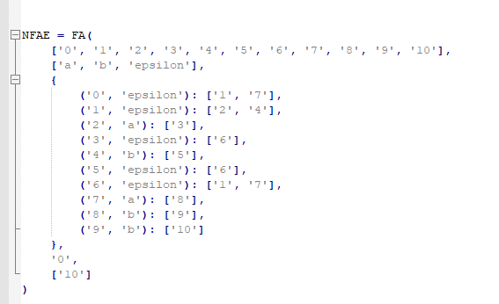
3. Kết quả và demo:
INPUT

Slide 7
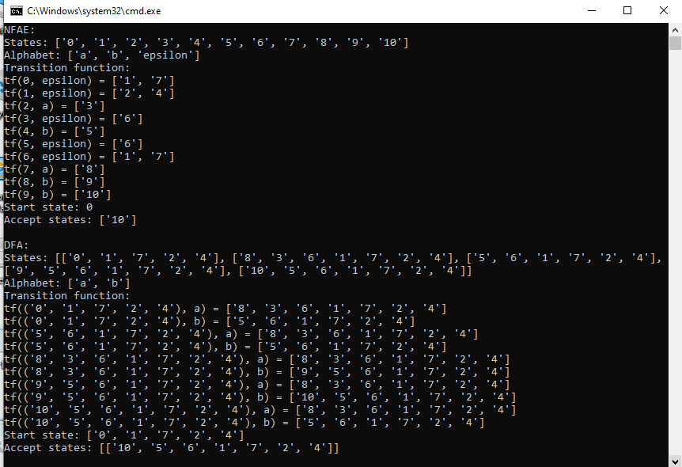
3. Kết quả và demo:
OUTPUT

Slide 8

Xin cảm ơn cô và các bạn đã lắng nghe!

